Slide 1

Název školy: Základní škola a Mateřská škola, Libhošť 90, příspěvková organizace
Autor: Mgr. Monika Hanzelková
Reg.číslo projektu: CZ.1.07/1.4.00/21.3715
Název projektu: Moderní škola
Název materiálu: VY_52_INOVACE_S2_PR_29_MH
Vzdělávací oblast: Přírodověda
Tematický okruh: Půda a její vznik
Téma: Půda, druhy půdy, půda hlinitá, jílovitá, písčitá
Anotace: Žák získá znalosti o různých druzích půdy.
Ročník: 4.ročník
Datum vytvoření: 1.11.2013

Slide 2
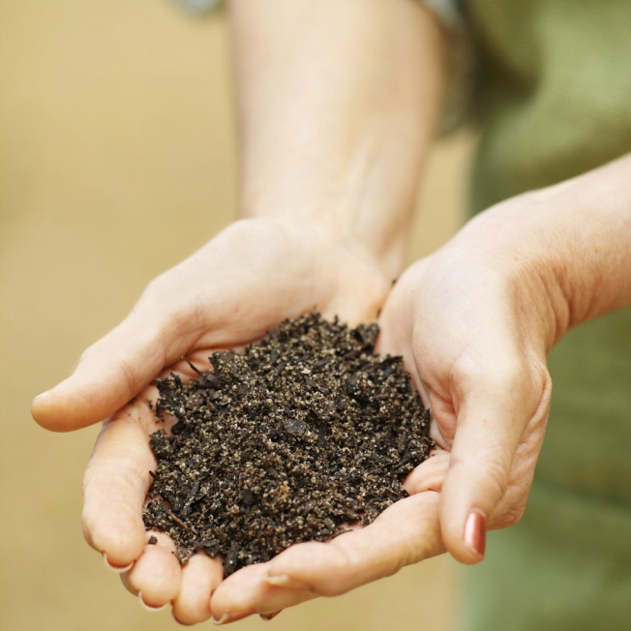
Druhy půd
Půdu můžeme rozlišovat na několik druhů a to podle velikosti zrn minerálů a množství humusu (odumřelé části živočichů a rostlin.), které obsahuje.
Existují 3 základní druhy:
  Půda hlinitá
  Půda písčitá
  Půda jílovitá

Slide 3
Půda hlinitá
Hlinité půdy obsahují ze všech typů půd nejvíce humusu.
Tento typ půdy dobře zadržuje vodu.
Jsou snadno obdělávatelné a vhodné pro všechny zahradnické účely.
Označujeme je také jako střední půdy.

Slide 4
Půda písčitá
Mají velkou převahu částic písku a jen malý podíl humusu.
Pro vodu jsou tyto půdy dobře propustné a také bývají dobře provzdušněné.
Označujeme také jako lehké půdy.

Slide 5
Půda jílovitá
Obsahují velkou převahu jílnatých částic a obvykle tvoří slitou jednotnou strukturu.
Když přijdou větší deště, obvykle se rozbahňují a naopak za většího sucha v nich vznikají trhliny.
Označují se také jako těžké půdy.

Slide 6
Vlastní materiál. Zdroj Microsoft PowerPoint, Obrázky – www.office.microsoft.com

